Slide 1
Introdução ao
Processamento de Dados
Francisco Sant'Anna
francisco@ime.uerj.br
http://github.com/fsantanna/IPD

Slide 2


Python
Download 2.7.*
  www.python.org/downloads
Instalar o arquivo baixado
  https://www.python.org/ftp/python/2.7.11/python-2.7.11.msi
Executar o “IDLE”
anim.gif

Slide 3
Conceitos de Programação
Variável, Atribuição
Controle de Fluxo de Execução
  Sequência
  Condicional
  Repetição
Constante (e.g., 1, “Ola Mundo”)
Expressão (e.g., 1+10, resposta==”nao”, raw_input())
Notes:
- TODO:
- mover esse slide em ordem de complexidade para o fim
- criar um slide em ordem de apresentacao para guiar a aula

Slide 5
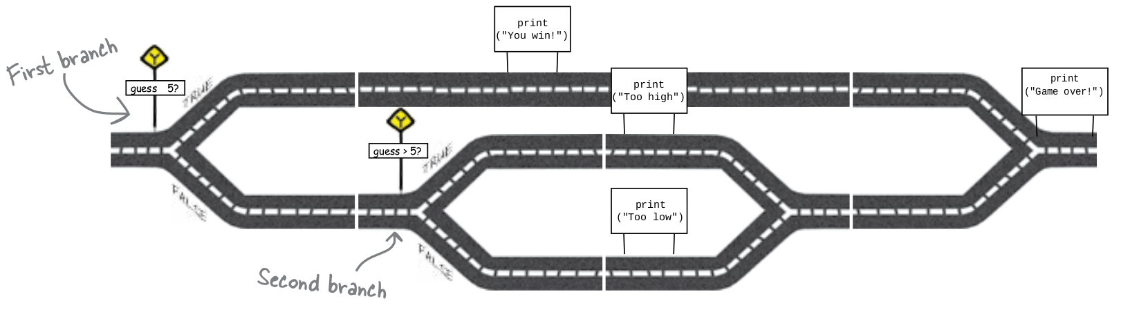
Exercício: Condicional (if)
Construir uma “pista” que exiba a mensagem correta
Não é necessário usar todas as peças
Créditos: “Head First Programming”

Slide 6
Exercício: Condicional (if)
Construir uma “pista” que exiba a mensagem correta
Não é necessário usar todas as peças
print “Bem-vindo ao jogo”
g = raw_input(“Adivinhe o numero”)
if guess == 5:
print("Voce ganhou!")
else:
if guess > 5:
print(“Muito alto...”)
else:
print(“Muito baixo...”)
print("Fim")

Slide 7
Exercício-if-01
Leia dois números
Exiba (imprima) o maior valor lido

Slide 8
Exercício-if-02
Leia três números
Exiba (imprima) o maior valor lido

Slide 9
Exercício-if-03
Para doar sangue é necessário ter entre 18 e 67 anos.
Faça um programa em Python que pergunte a idade de uma pessoa e diga se ela pode doar sangue ou não..

Slide 10
A | B | A e B A and B | A ou B A or B | não A not A
F | F | F | F | V
V | F | F | V | F
F | V | F | V
V | V | V | V

